Slide 1
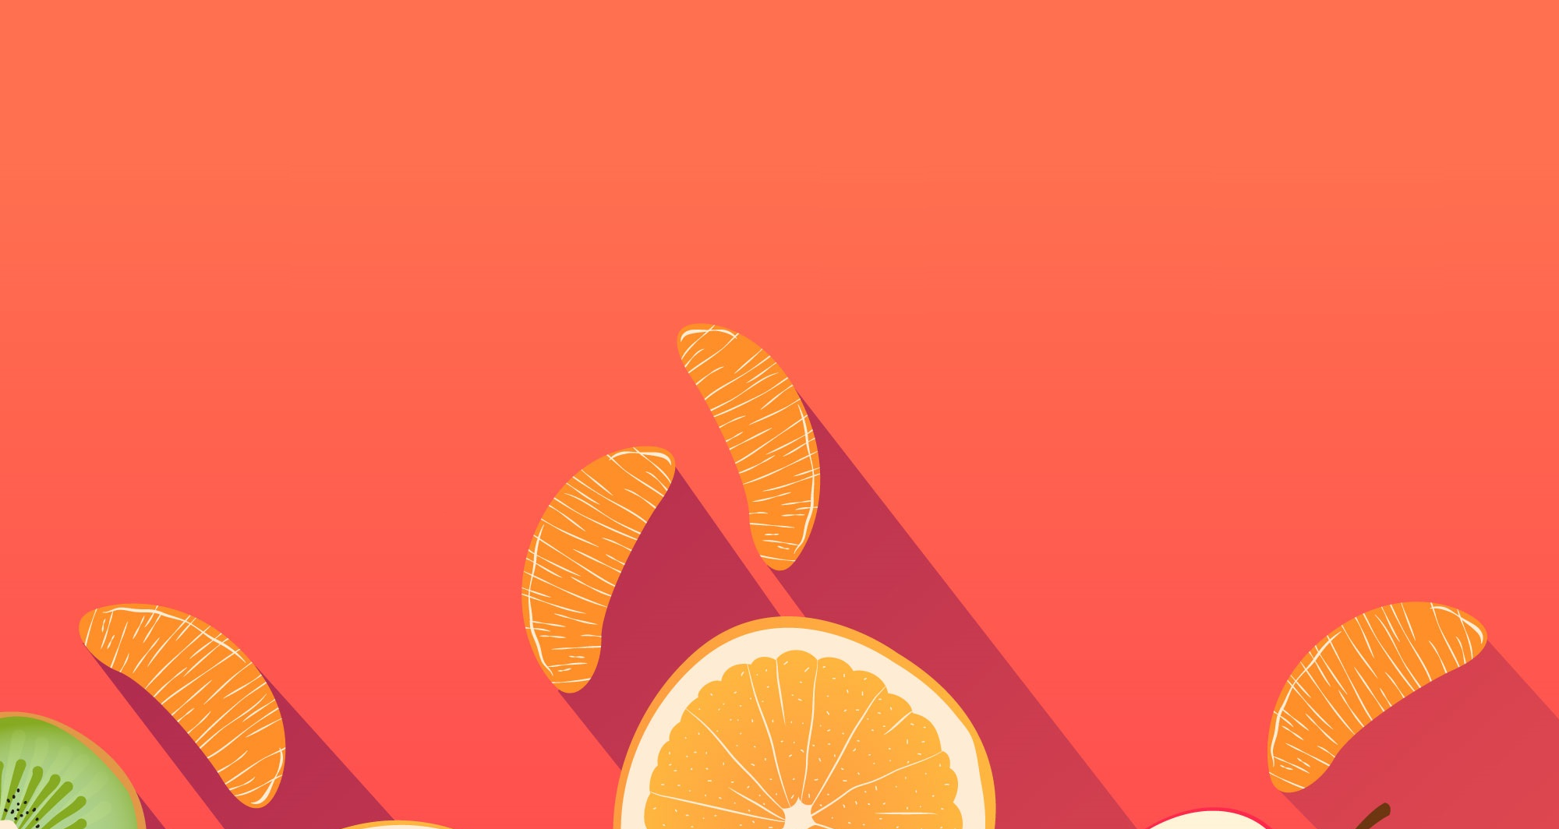
主題式簡報：下午茶時光
—食品也要改善暗沉？
編著 穀保家商李亞翰老師

Slide 2
前言
天啊！北市抽驗醃漬、
蜜餞及脫水蔬果產品，
多種添加劑超標率達10%
什麼？衛福部食藥署
預計將二氧化硫
納入食品添加物漂白劑

Slide 3
常見的食品漂白劑—二氧化硫
二氧化硫（SO₂）
一種廣泛用於食品加工的化學物質。
其在漂白過程中的主要作用是抑制氧化和保持食品的色澤、維生素含量和風味。

Slide 4
常見的食品漂白劑—二氧化硫
二氧化硫（SO₂）的主要作用：
降低微生物生長
03
01
抗氧化作用
02
抑制酵素活性
維持維生素含量
04

Slide 5
常見的食品漂白劑—二氧化硫
抗氧化作用
01
二氧化硫是一種強效的抗氧化劑
→可以中和食品中的氧化反應，防止食品因暴露空氣中而變質
→對保持食品的新鮮度和品質至關重要

Slide 6
常見的食品漂白劑—二氧化硫
抑制酵素活性
02
二氧化硫可抑制食品的酵素活性
→特別是那些會導致食品變色或變質的酵素
→有助於保持食品的色澤和質地

Slide 7
常見的食品漂白劑—二氧化硫
降低微生物生長
03
二氧化硫對某些微生物具有殺菌作用
→可有效延長食品的賞味期限，並減少食品的微生物汙染風險

Slide 8
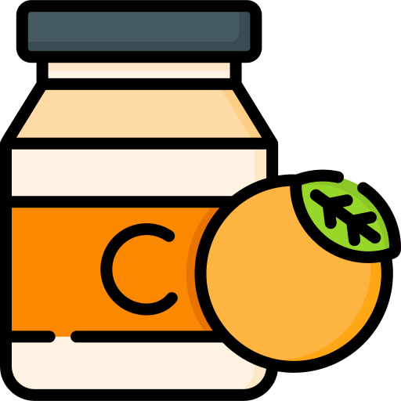
常見的食品漂白劑—二氧化硫
維持維生素含量
04
二氧化硫能減少某些維生素（如維生素C）在食品加工過程中的損失
→有助於維持食品的營養價值

Slide 9
常見的食品漂白劑—二氧化硫
二氧化硫（SO₂）的疑慮與管理：
儘管二氧化硫在食品加工中有所好處，但它也可能對某些人造成過敏反應，因此部分國家有限制或禁止其使用。

Slide 10
常見的食品漂白劑—二氧化硫
二氧化硫（SO₂）的疑慮與管理：
在食品標籤上，二氧化硫通常以國際分類中的代碼 E220 至 E228 的形式出現，且應按法規要求標示在成分列表中。
消費者應仔細閱讀食品標籤，以瞭解食品中是否含有二氧化硫。

Slide 11
二氧化硫的法規（2018年）
食藥署於2018年3月21日預告二氧化硫將開放為食品添加物。
Notes:
新聞來源：https://reurl.cc/NyLo39

Slide 12
二氧化硫的法規（2018年）
食藥署食品組長潘志寬說明流程：
業者提出
「有使用的必要性」
食藥署經評估認為安全、
通過食品安全營養諮議會
草案進行60天的預告
外界有任何意見，也都會列入考量
Notes:
新聞來源：https://reurl.cc/NyLo39

Slide 13
二氧化硫的法規（2018年）
此次二氧化硫限量標準從 0.03 ppm 放寬至 0.1 ppm，食藥署表示「這數字是經考量國人的攝食習慣後才訂出。」
Notes:
新聞來源：https://reurl.cc/NyLo39

Slide 14
實驗魔術秀—二氧化硫檢測
使用器具：
火柴
碘液
透明塑膠杯
玻璃杯

Slide 15
實驗魔術秀—二氧化硫檢測
實際操作：
點燃火柴後，於玻璃杯中迅速甩動使火焰熄滅，同時釋出二氧化硫。
將含有二氧化硫的玻璃杯倒蓋於含碘液的透明塑膠杯中。
慢慢搖晃，使二氧化硫和碘液混合，便可觀察到杯中碘液由黃褐色瞬間轉變成透明無色。

Slide 16
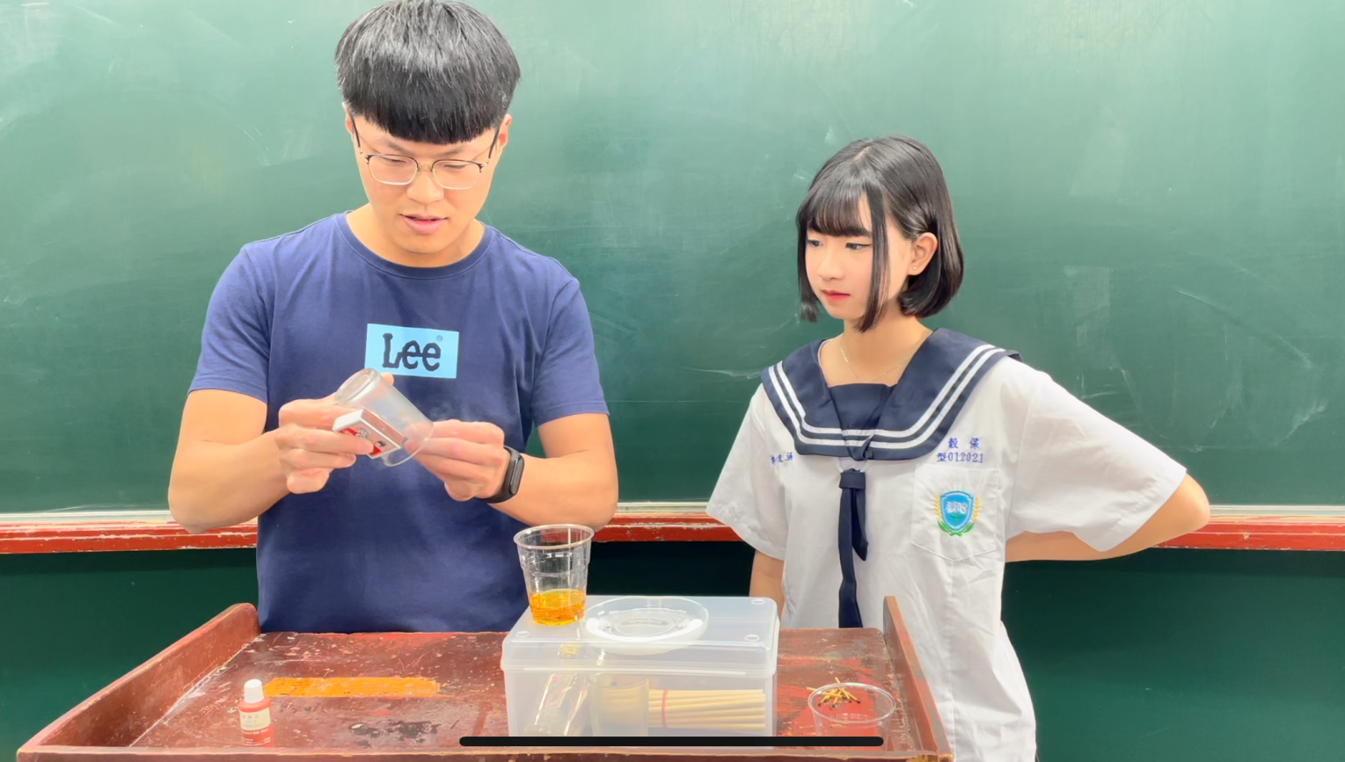
實驗魔術秀—二氧化硫檢測
點燃火柴
於玻璃杯中迅速甩動

Slide 17
實驗魔術秀—二氧化硫檢測
將玻璃杯倒蓋於
含碘液的塑膠杯中

Slide 18
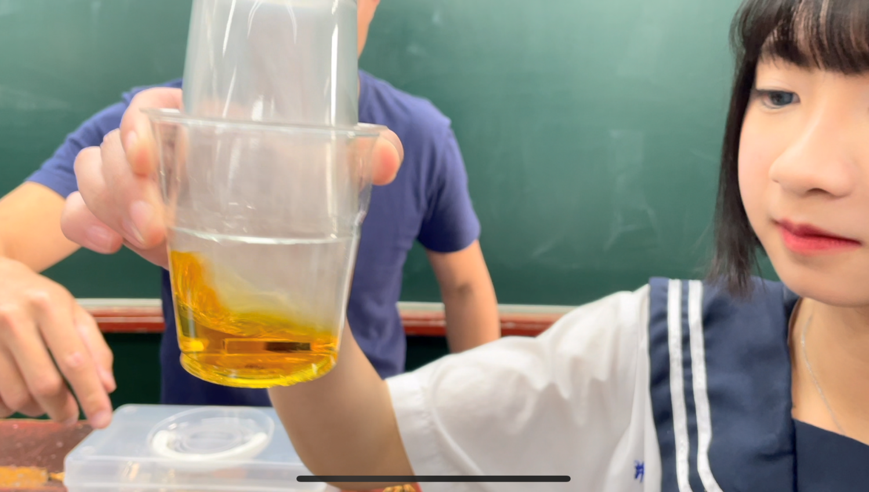
實驗魔術秀—二氧化硫檢測
觀察顏色變化

Slide 19
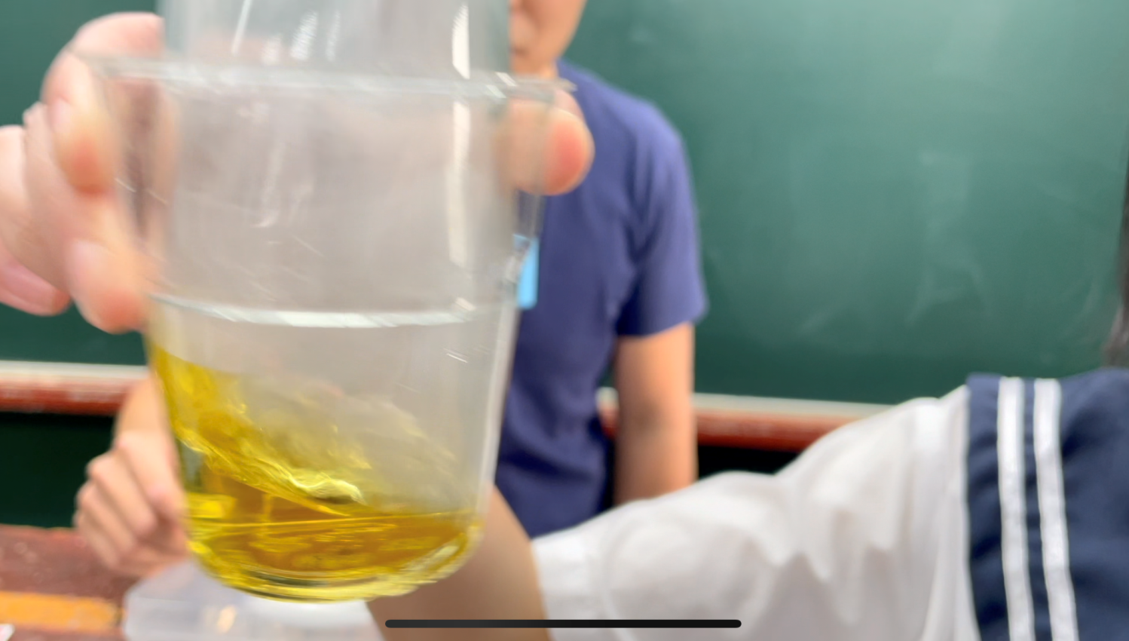
實驗魔術秀—二氧化硫檢測
觀察顏色變化

Slide 20
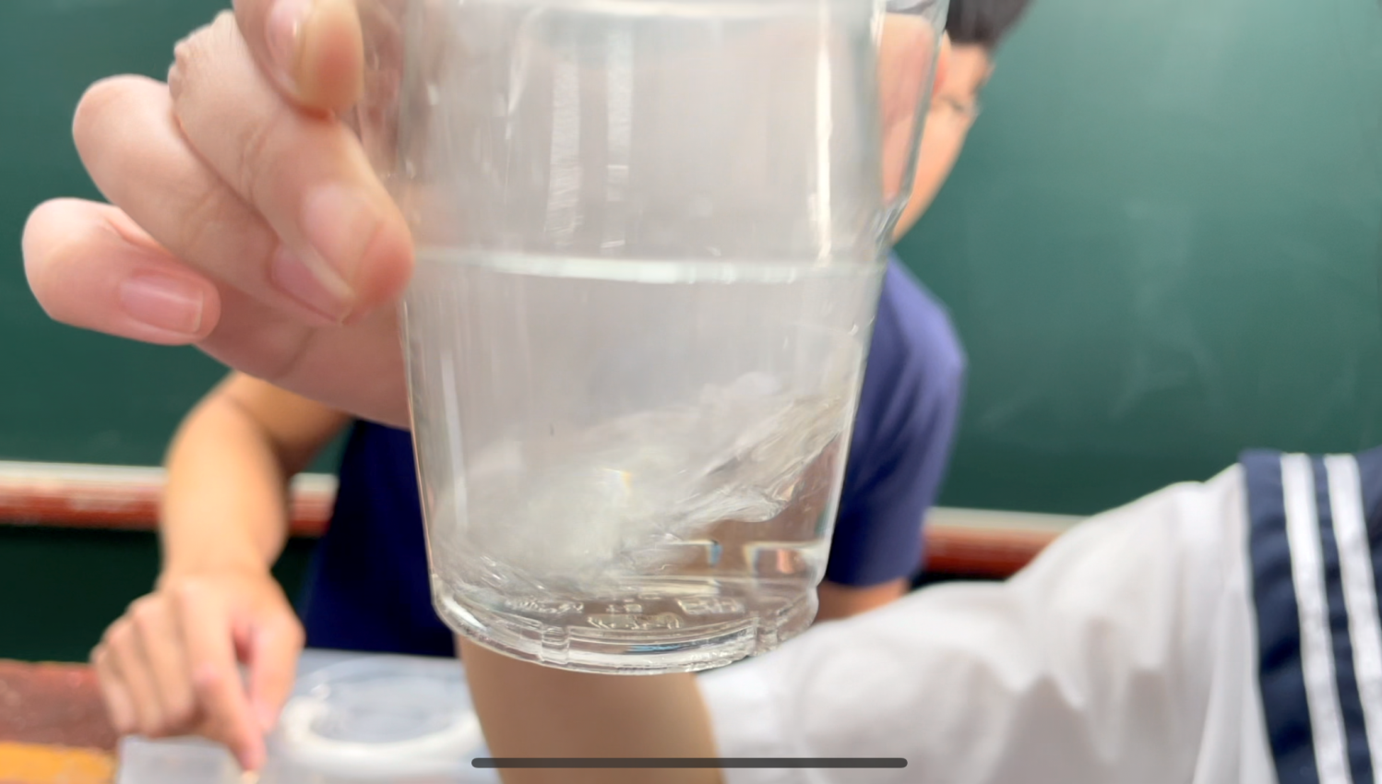
實驗魔術秀—二氧化硫檢測
觀察顏色變化

Slide 21
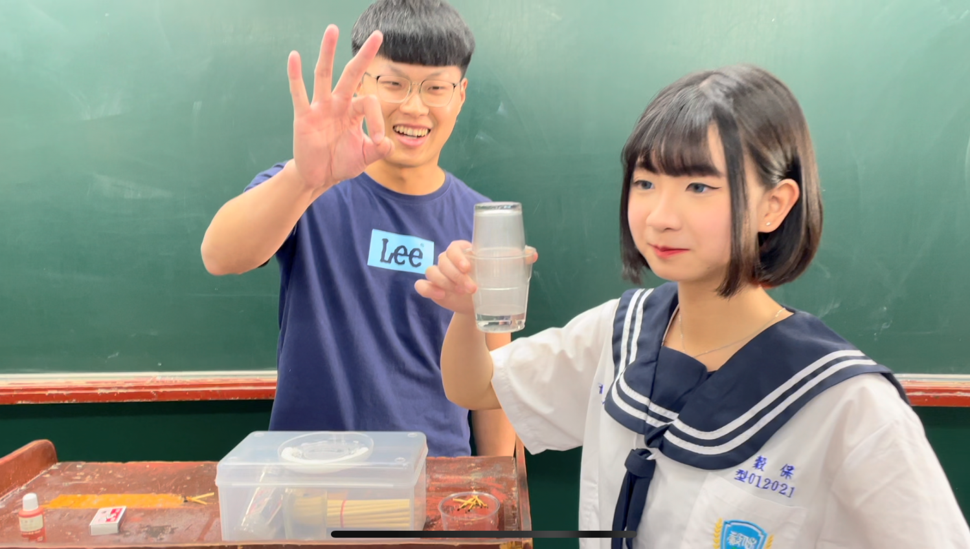
實驗魔術秀—二氧化硫檢測

Slide 22
實驗動手做—到底留不硫
實驗器材：
二氧化硫快速檢驗試劑 1瓶
待測物 些許
白色紙盤 1個

Slide 23
實驗動手做—到底留不硫
實驗步驟：
取出待測物，如金針花、果乾、免洗筷等。
在待測物上滴加 3~4 滴二氧化硫快速檢驗試劑。
靜置約10分鐘，觀察顏色變化。

Slide 24
實驗動手做—到底留不硫
結果判讀：
褪色反應愈明顯，
表示待測物之二氧化硫濃度愈高！
陰性
陽性
試劑維持於原有的淺粉紅色，無發生顏色變化。
若檢體中的二氧化硫含量 > 30 ppm，試劑會由淺粉紅色褪色為透明無色。

Slide 25
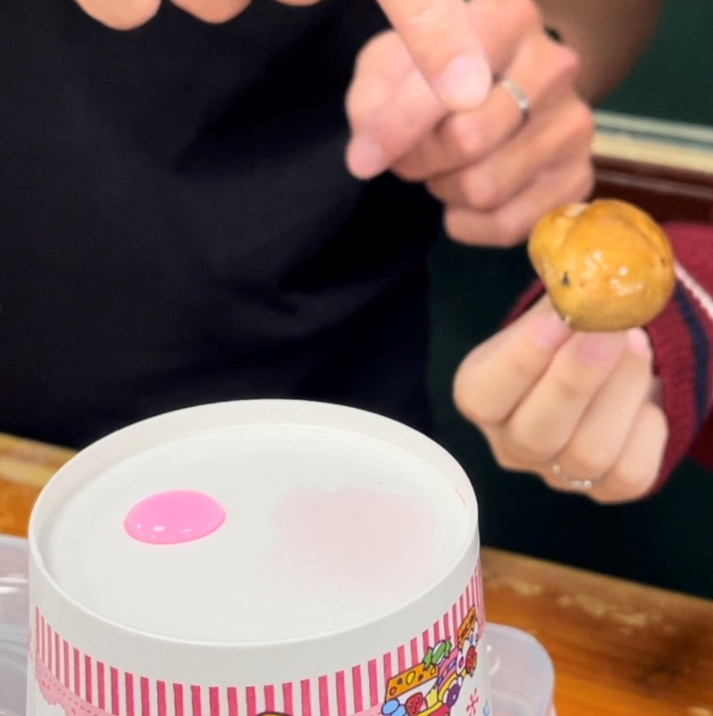
實驗動手做—到底留不硫
結果判讀：
陰性
維持於原有
的淺粉紅色
陽性
由淺粉紅色褪色為透明無色

Slide 26
如何解決二氧化硫殘留？
01
清洗
烹飪
03
02
浸泡
選購
04

Slide 27
如何解決二氧化硫殘留？
清洗
01
使用水將食品徹底清洗，以去除表面的二氧化硫殘留
→在水果和蔬菜等食品特別有效

Slide 28
如何解決二氧化硫殘留？
浸泡
02
將含有二氧化硫的食品在溫水中浸泡一段時間，再用清水沖洗，有助於部分去除二氧化硫
→在水果和蔬菜等食品特別有效

Slide 29
如何解決二氧化硫殘留？
烹飪
03
烹飪食物時，二氧化硫可能會被分解或揮發出來
→在烹飪食品之前，可以考慮削皮、切片或切塊

Slide 30
如何解決二氧化硫殘留？
選購
04
在購買食品時，嘗試選擇無二氧化硫添加劑的產品
→許多食品標籤會標明是否含有二氧化硫，請仔細閱讀

Slide 31
延伸問題與討論
下列哪一項對二氧化硫的敘述有誤？
(A)為白色氣體
(B)具刺激臭味
(C)可作為漂白劑
(D)可作為防腐劑。
【104年環保－清潔隊－環保常識測驗題庫】

Slide 32
延伸問題與討論
答案：(A)
解析：
二氧化硫為無色氣體，帶有強烈刺激性的氣味。

Slide 33
延伸問題與討論
下列何者不屬於防止酵素性褐變的方法？
(A)浸泡食鹽水中
(B)降低 pH 值
(C)以二氧化硫處理
(D)以非還原糖取代還原糖。
【100年度統測—食品化學與分析、食品化學與分析實習】
切開蔬果會增加褐變酵素的活性，使蔬果內的物質與氧氣發生反應而發生褐變，例如：切好的蘋果放置一陣子後會變成咖啡色

Slide 34
延伸問題與討論
答案：(D)
解析：
食品漂白劑是用於提高食品外觀、色澤和質感的化學物質，(A)(B)(C)皆為防止酵素性褐變的方法。

Slide 35
延伸問題與討論
答案：(D)
解析：
(D)則是可防止梅納反應，梅納反應是食物中的還原糖（碳水化合物）與胺基酸/蛋白質在加熱時發生的一系列複雜反應，最終生成棕黑色的大分子物質。
屬於非酵素性褐變
例如燒烤的肉類變褐色

Slide 36
延伸問題與討論
請舉例生活中常見的食品漂白添加劑。
答案：
漂白劑（亞硫酸鈉）、過氧化氫、氯氧、二氧化硫。

